Slide 1

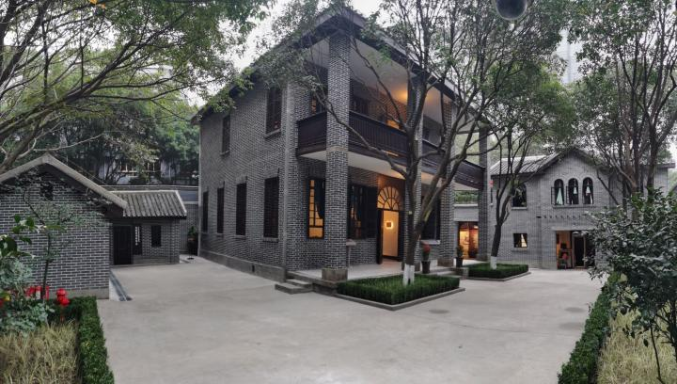
来源章节：第十专题 为什么说“没有共产党，就没有新中国”？
毛泽东为何要赴重庆谈判？

Slide 2
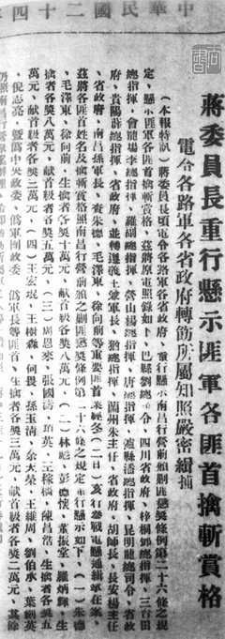
导入
10万大洋
10年之后的1945年，毛泽东为什么还要明知山有虎，偏向虎山行，冒着危险到重庆去赴蒋介石的“鸿门宴”呢？
1935年2月15日——云南《民国日报》刊发
《蒋介石悬赏红军将领的赏格》

Slide 3
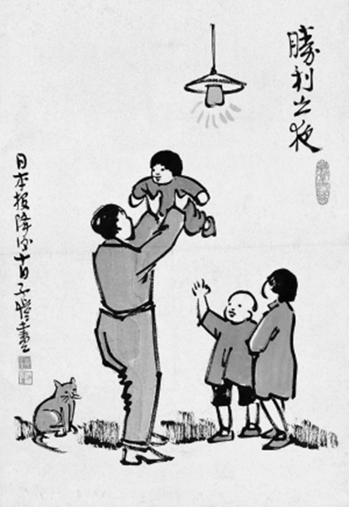
一
顺应人民对和平的渴望
渴望和平、反对内战
人民最大的心愿是什么呢？
中国的老百姓，足足有三十多年没有享受过和平的日子，一面受敌人的侵略，一面不断内战，……我们对于战后和平的期望，就象饥饿的人等饭吃那样的急迫……我们反对内战，不管用什么法律来解释，我们还是要反对，如果内战，全中国人民都要遭受无穷的损害 ……
1945年8月，《新华日报》上发表了一封读者来信

Slide 4

一
顺应人民对和平的渴望
面对人民的渴望
共产党的态度是什么呢？
中国共产党希望通过和平的途径对中国进行政治社会的改革，逐步向新中国这个目标迈进。
1945年5月中共七大，毛泽东提出，对蒋介石拟采取“洗脸”政策而不是“砍头”政策。
8月24日，毛泽东指出，抗战结束，和平建设阶段开始。
8月25日，中共中央发表《对目前时局的宣言》，明确提出“和平、民主、团结”的口号，阐明争取和平民主、反对内战独裁的方针，为争取和平建国早日实现做出努力。

Slide 5
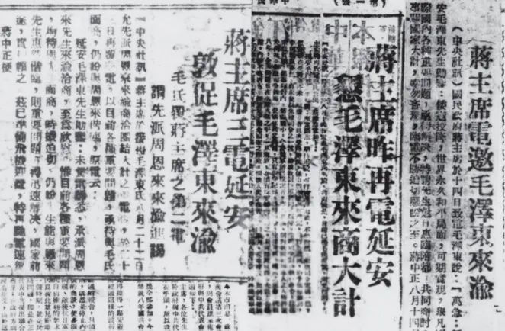
一
顺应人民对和平的渴望
国民党又是什么态度呢？
蒋介石则摆出了一副和平的姿态，于1945年8月14日、20日、23日三次致电毛泽东，邀其到重庆“共定大计”。
Notes:
，

Slide 6
一
顺应人民对和平的渴望
第三个电报内容：
“承派周恩来先生来渝洽商，至为欣慰，惟目前各种重要问题均待与先生面商，时机切迫，仍盼先生能与恩来先生惠然偕临，则重要问题方得迅速解决，国家前途实利赖之。现已准备飞机迎迓，特再驰电速驾。”
——1945年8月23日邀请毛泽东赴渝的第三个电报

Slide 7

一
顺应人民对和平的渴望
蒋介石为何如此热情？他的目的是什么？
1945年5月，国民党第六次全国代表大会召开，蒋介石在会上公开表示“今天的中心工作，在于消灭共产党！”“只有消灭中共，才能达成我们的任务”。

Slide 8
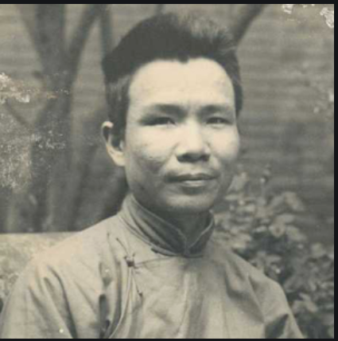
一
顺应人民对和平的渴望
“想用软的一套方法把共产党吃掉，谈何容易！可是，国内有厌战情绪，国际形势也不允许中国打内战，一旦打起来我们更被动，利用谈判拖一拖也好。共产党拒绝谈判，我们更有文章好做。”
陶希圣
一是国内外都需要和平，反对内战；
二是利用谈判争取时间，调兵遣将，部署内战；
三是如果毛泽东拒绝到重庆谈判，把战争责任推到共产党身上。

Slide 9
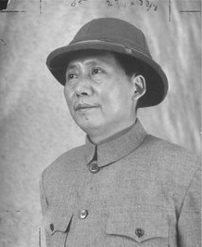
一
顺应人民对和平的渴望
面对蒋介石的邀请，毛泽东是去还是不去呢？
为了国内和平、民主、团结的实现，毛泽东毅然决定，接受蒋介石的邀请，深入虎穴！与此同时，毛泽东也做了最坏的打算，那就是如果做出最大让步还不行，就“准备坐班房”。

Slide 10
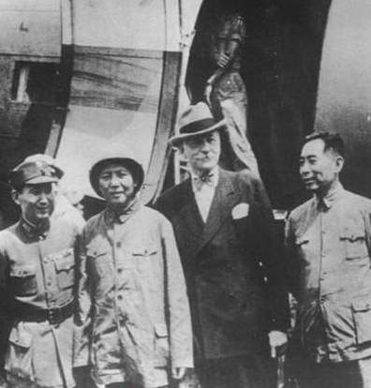
一
顺应人民对和平的渴望
1945年8月28日，毛泽东偕周恩来、王若飞赴重庆与国民党当局进行谈判。
诗人柳亚子赋诗称毛泽东这一举动是“弥天大勇”

Slide 11
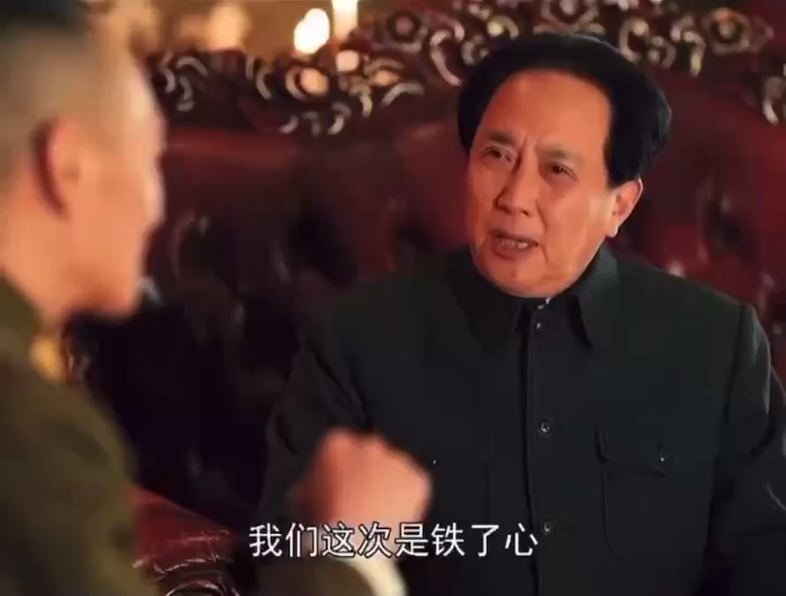
一
顺应人民对和平的渴望
为什么说是“弥天大勇”呢？

Slide 12
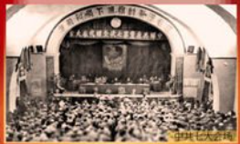
二
建设一个光明的新中国
“在中国人民面前摆着两条路，光明的路和黑暗的路。
我们的任务不是别的，就是放手发动群众，壮大人民力量，团结全国一切可能团结的力量，在我们党领导之下……,建设一个光明的新中国。
——《两个中国之命运》（1945年4月23号）
《毛泽东选集》（第四卷），人民出版社1991年版，1026页。

Slide 13
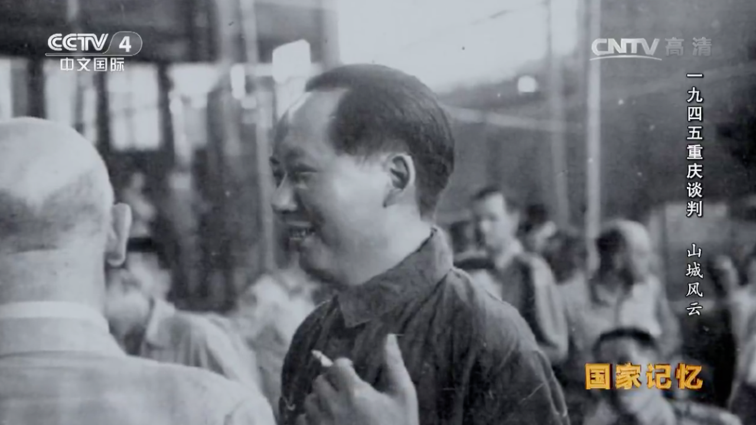
二
建设一个光明的新中国
宣传中国共产党和平建国纲领
在重庆谈判期间，毛泽东广泛会见各界知名人士，开展多层次统战工作，有力地推动了国民党统治区的民主运动，宣传了中国共产党的和平建国纲领。

Slide 14
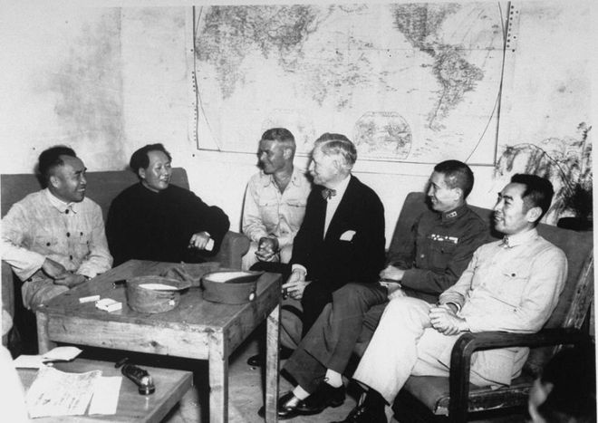
二
建设一个光明的新中国
国民党左派宋庆龄、冯玉祥、谭平山等人，
民主人士张澜、沈钧儒、黄炎培等人，
社会知名人士郭沫若、章士钊等人，
国民党军政要员孙科、陈诚等人，
还会见了苏、美、英、法等国的驻华使节，
召开了多次记者招待会
反复宣传中国共产党和平建设新中国的主张。

Slide 15
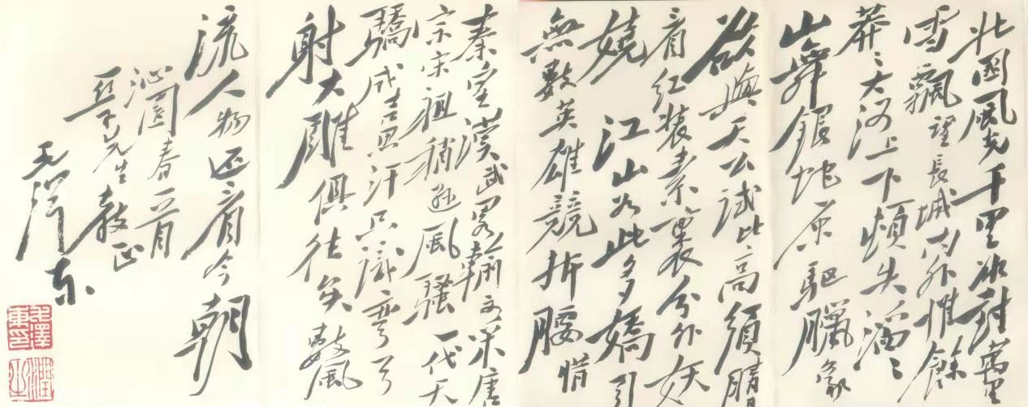
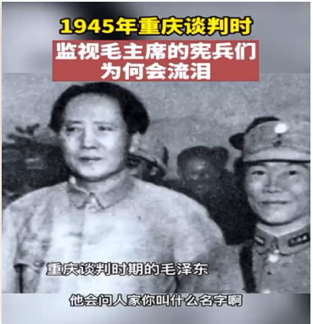
二
建设一个光明的新中国
展现了共产党领袖的风采，赢得了民心
是对中国共产党和平建设新中国的一次大宣传、大普及

Slide 16
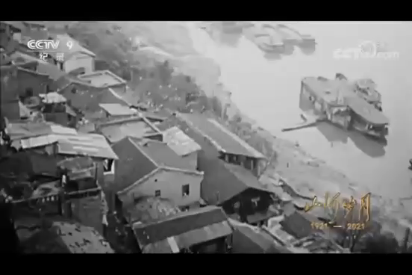
二
建设一个光明的新中国
真心
为新中国建立做了真心的努力
有谈判方案
作出了许多让步
建设新中国
无谈判方案
目的是消灭共产党
维持旧中国
虚伪

Slide 17

这个新中国就是区别于蒋介石维护大地主大资产阶级利益的、独裁的、专制的中国；
这个新中国就是人民当家做主的新中国；
这个新中国就是独立的、自由的、民主的、统一的、富强的新中国。

Slide 18

在历史的转折关头，毛泽东等中国共产党人，顺应人民对和平的渴望、为了建设一个光明的新中国，置个人安危于不顾，深入虎穴、以身犯险。
体现了革命领袖始终牢记为人民谋幸福、为民族谋复兴的初心使命，体现了敢于斗争、善于斗争的大智大勇。

Slide 19


学习通主题讨论：
进一步思考为什么说“没有共产党就没有新中国”？
Notes:
揭露蒋介石假和平的阴谋
宣传中国共产党和平建国纲领
完成建设新中国的历史使命

Slide 20

推荐观看
电影：《建国大业》
纪录片：《重庆谈判》

Slide 21
谢谢聆听！

